Slide 1


ANALISIS Y DESARROLLO DE SISTEMA DE INFORMACIÓN
LISBETH TATIANA MARTINEZ AGUDELO
CAMILA GUERRERO RINCON
YISENIA GARZON RODRIGUEZ
CRISTIAN CAMILO GALLEGO GARCIA
JESUS DAVID GOMEZ AMORTEGUI
JULIAN DAVID TORRES ENCISO
FICHA
2395871

Slide 2

La empresa TELCOMUNDO S.A es un agente comercial que trabaja con el portafolio del claro, quien se encarga principalmente en la venta de telefonía móvil (planes de datos, minutos, mensajes de texto), fijas (hogares) y negocios, el cual busca la comodidad y brindarle el mejor servicio al usuario para que su experiencia con la empresa sea la más agradable.

Slide 3

OBJETIVO GENERAL
Generar un aplicativo web el cual sea agil, con un buen rendimiento con soporte y estabilidad brindando una facilidad de manejo al usuario facilitando la visualización de la información y el manejo de la misma.

Slide 4

OBJETIVOS ESPECIFICOS
Recolectar información sobre todas las necesidades e inquietudes que tenga el cliente para empezar el desarrollo del aplicativo
Realizar pruebas antes de la entrega
Hay que confirmar que todas las necesidades del cliente estén terminadas
Capacitación sobre el manejo de la
página para los empleados

Slide 5

NECESIDAD O SITUACIÓN DEL PROBLEMA
La empresa busca sistematizar el proceso de conciliación con los asesores para que sea más cómodo, ágil y práctico, ya que por estar pasando su información de un cuaderno o una carpeta a Excel se tiene el riesgo de perderse a demás de presentar demoras tanto para la conciliación de ventas como para el respectivo pago. Abarcando a la necesidad de nuestro cliente que es obtener una mayor respuesta conforme a la comodidad del servicio con su información

Slide 6
PLANTEAMIENTO DESDE EL PUNTO DE VISTA DE SISTEMA DE INFORMACIÓN
Brindaremos una aplicación que tenga acceso controlado por los funcionarios de la misma entidad
1) Se podrá encontrar y verificar la información de la aplicación manejada
2) Tendrá usuario y contraseña
3) Se verificara que cada información subida a la aplicación sobre las ventas sean reales y no haya fraude en ellas
4) va generar el valor de la comisión de cada venta real
5) Se ara un descuento sobre cada fraude en la venta
6) Se podrá ver jornada laboral de los asesores
7) Se podrá obtener las balance de las ventas
8) Actualización de datos
9)Se puede establecer ruta de trabajo

Slide 7

ALCANCE DEL PROYECTO
El proyecto como finalidad tendrá seis meses de mantenimiento donde se le podrá agregar, cambiar o quitar algo que al cliente no le esté gustando en su momento, después de este tiempo se le cobrara o se le hará un contrato por 6 meses mínimo o el tiempo que él lo requiera.
Primera etapa: Se usará como método de identificación de la problemática y sustraer todos los elementos necesarios para su beneficio.
Segunda etapa: Se realizará una presentación al cliente generando una satisfacción obteniendo el cual podrá elegir si quitamos o añadimos con el fin de generar una mayor aprobación de la aplicación.
Tercera etapa: Se entregará el producto finalizado en su totalidad dando una inducción de su manejo correspondiente y un soporte técnico en caso de que presente cualquier tipo de falla.

Slide 8

MISIÓN
Somos una organización especializada en la integración de soluciones efectivas que facilitan a las empresas del sector de telecomunicaciones el logro de sus metas y objetivos corporativos brindando una mayor cobertura de la necesidad de las compañías.

Slide 9

VISIÓN
Llegar a ser una compañía líder a nivel nacional reconocida por nuestro trabajo de telecomunicaciones para sí satisfacer las necesidades de los clientes en la venta de servicios.

Slide 10
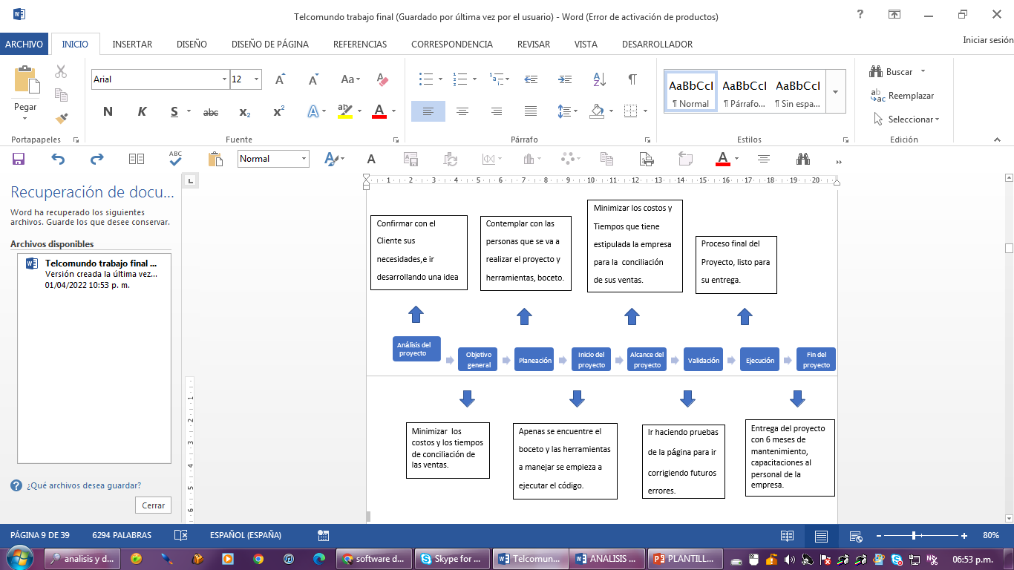
Estructura del mapa del proyecto

Slide 11
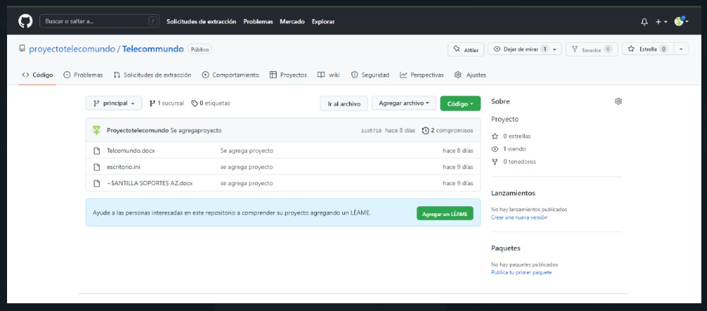
CONTROL DE VERSIONES(GIT HUB)

Slide 12
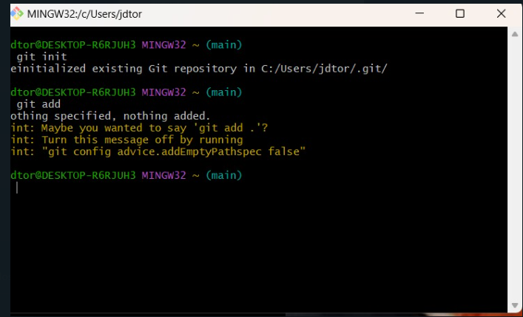
CONTROL DE VERSIONES(GIT HUB)

Slide 13
CONTROL DE VERSIONES(GIT HUB)
https://github.com/telcomundo22/telcomundo22

Slide 14
DIAGRAMA DE GANTT
https://drive.google.com/file/d/1OixwFo4aXbSiolsU1jAd76Auw1t2U6-7/view?usp=sharing

Slide 15
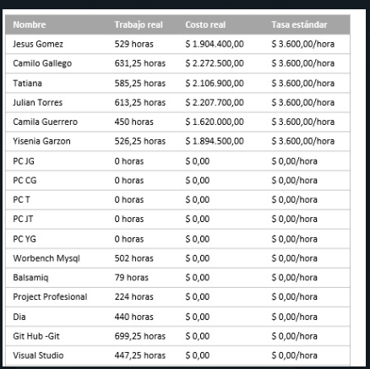
INFORME DE COSTOS

Slide 16
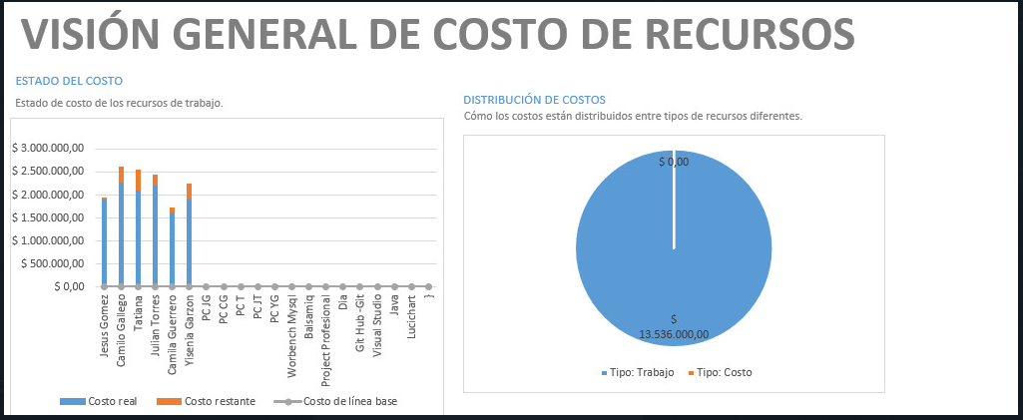
INFORME DE COSTOS

Slide 17
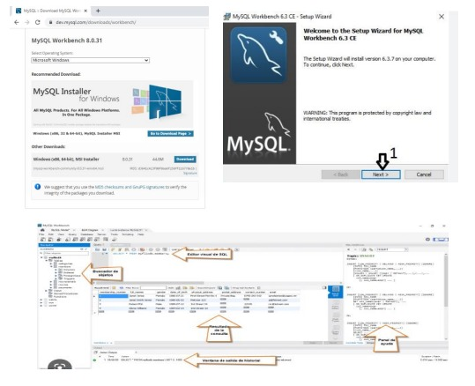
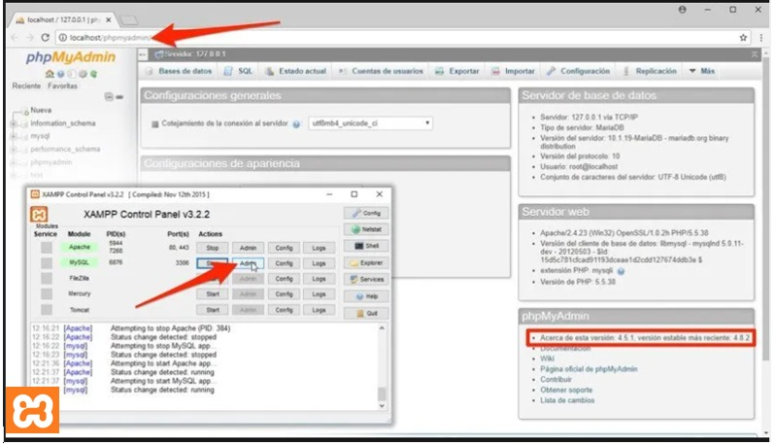
GESTORES DE LA BASE DE DATOS
WORKBENCH MYSQL
XAMPP PHPMYADMIN

Slide 18
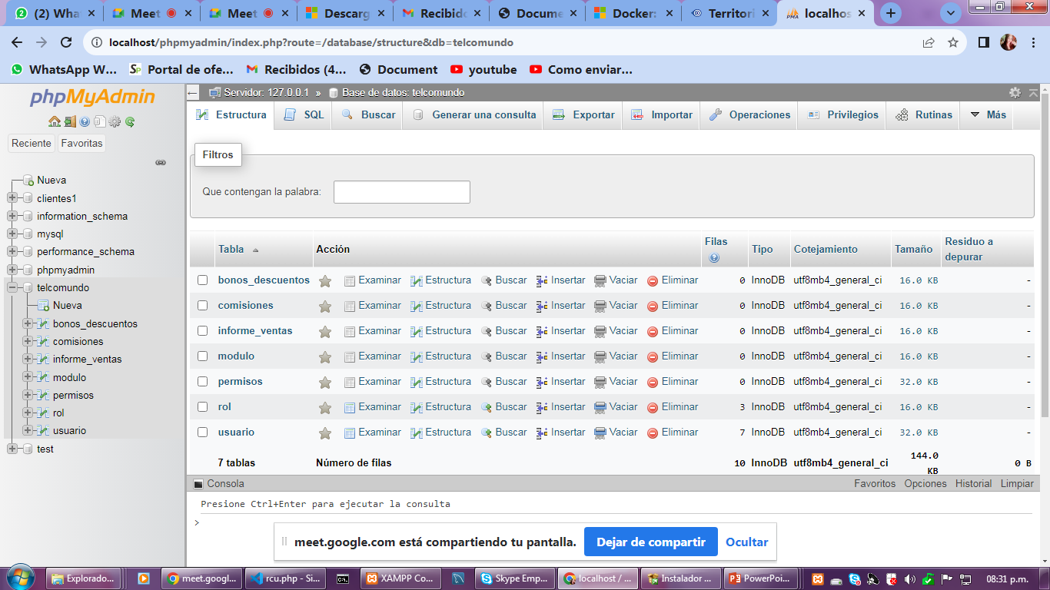
BASE DATOS PHPMYADMIN

Slide 19
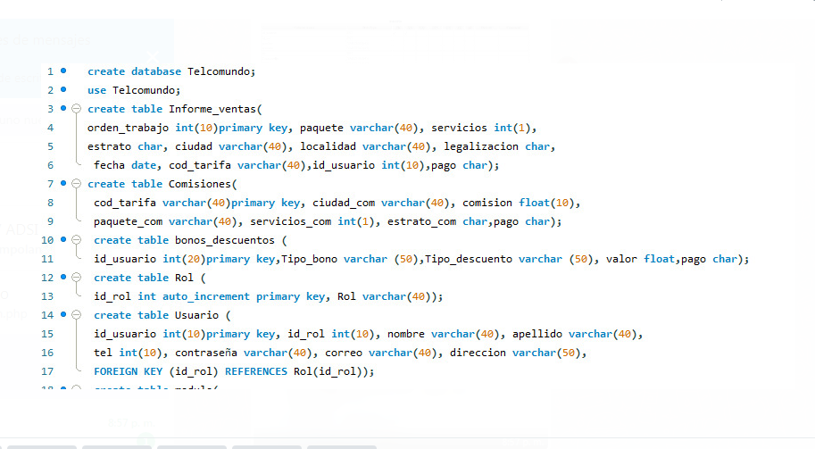
BASE DATOS WORKBENCH

Slide 20
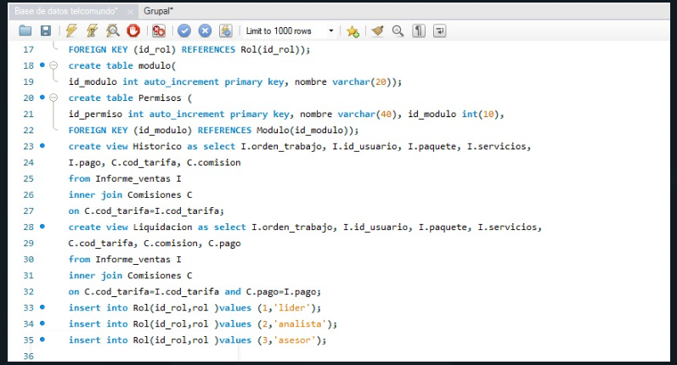
BASE DATOS WORKBENCH

Slide 21
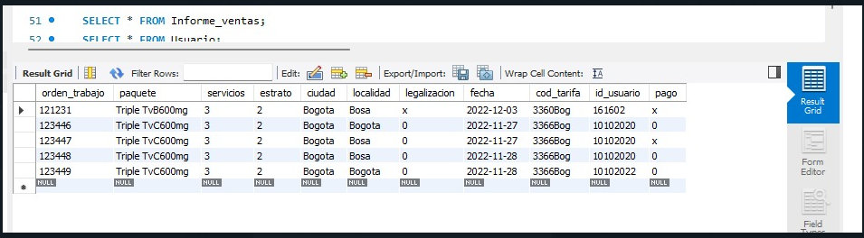
BASE DATOS WORKBENCH
Datos insertados

Slide 22
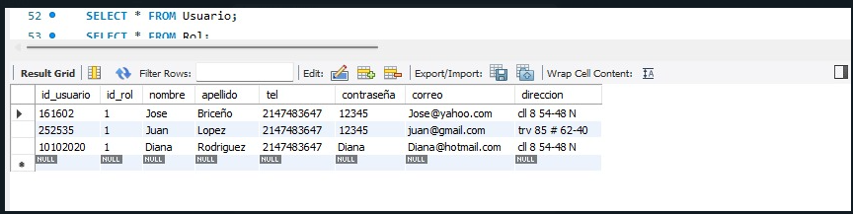
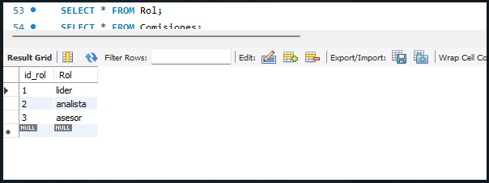
BASE DATOS WORKBENCH
Datos insertados

Slide 23
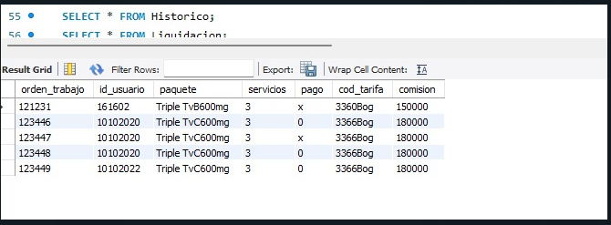
BASE DATOS WORKBENCH
Datos insertados

Slide 24
DISEÑO DE LA APLICACIÓN
SKETCH
WIREFRAME
MOKUP
PROTOTIPO FUNCIONAL Y NO FUNCIONAL
https://drive.google.com/file/d/1dzt2hPr2o63Y8vFPIaiUIy_LeTWVwbRp/view?usp=sharing

Slide 25
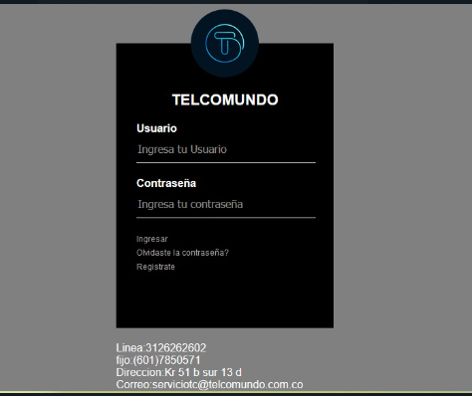
DISEÑO HTML5 Y CSS3
LOGUEO

Slide 26
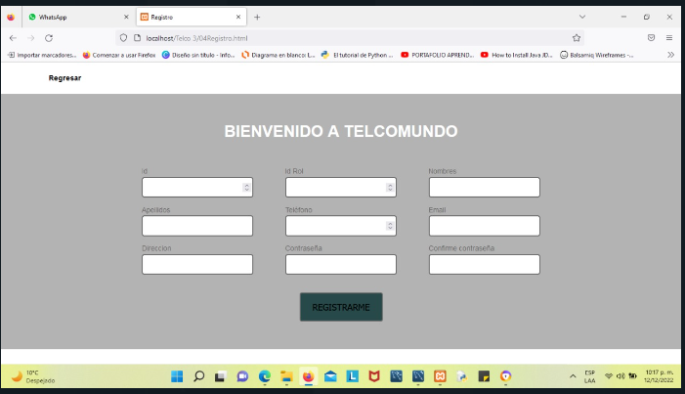
DISEÑO HTML5 Y CSS3
REGISTRARSE

Slide 27
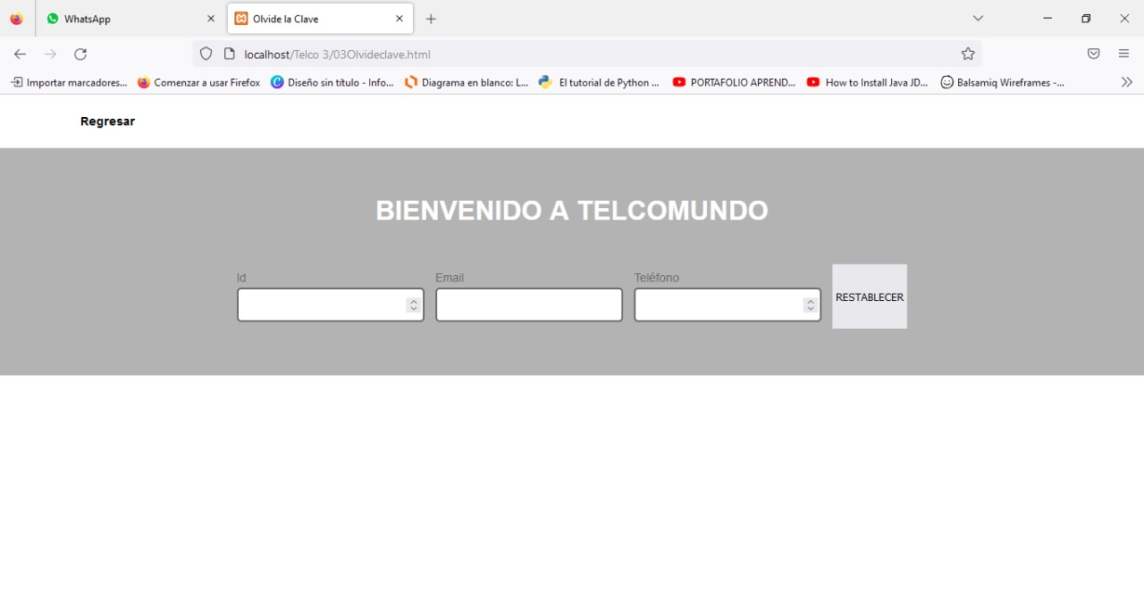
DISEÑO HTML5 Y CSS3
OLVIDE LA CONTRASEÑA

Slide 28
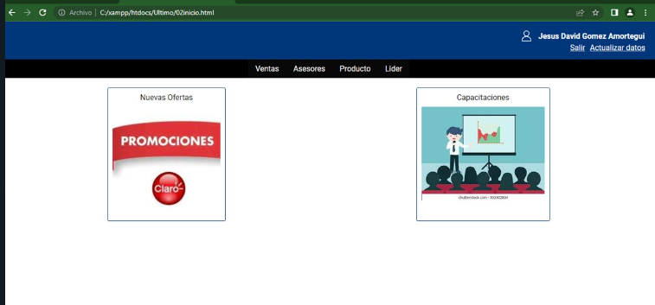
DISEÑO HTML5 Y CSS3
INICIO

Slide 29
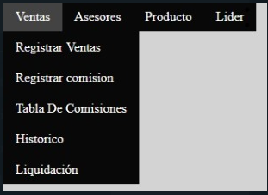
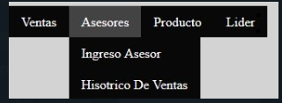
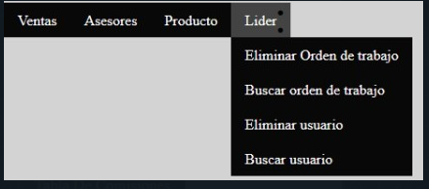
DISEÑO HTML5 Y CSS3
MODULOS

Slide 30
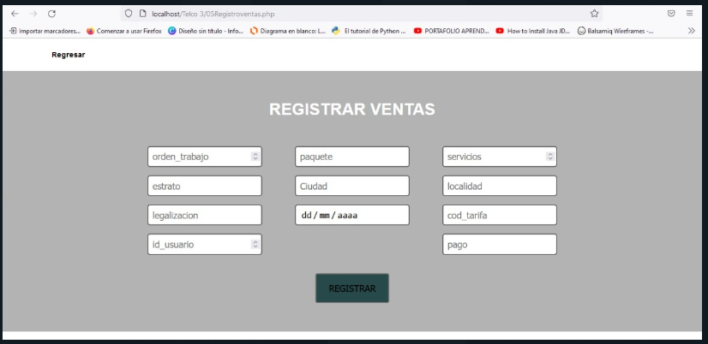
DISEÑO HTML5 Y CSS3
REGISTRAR VENTAS

Slide 31
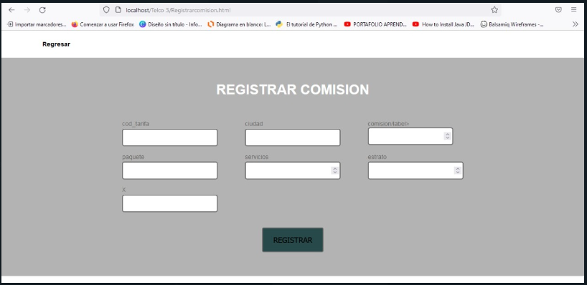
DISEÑO HTML5 Y CSS3
REGISTRO DE COMICIONES

Slide 32
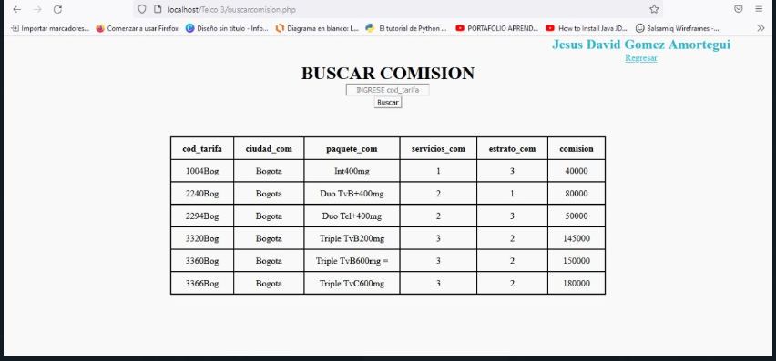
DISEÑO HTML5 Y CSS3
TABLAS DE COMICIONES

Slide 33
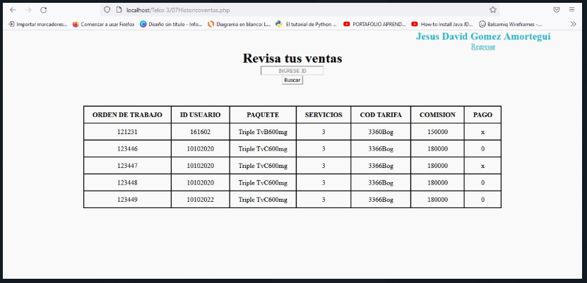
DISEÑO HTML5 Y CSS3
HISTORICO DE VENTAS

Slide 34
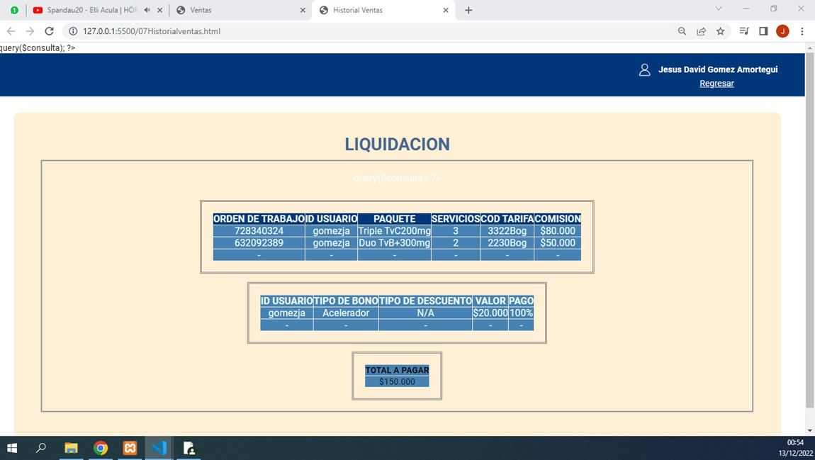
DISEÑO HTML5 Y CSS3
LIQUIDACION

Slide 35
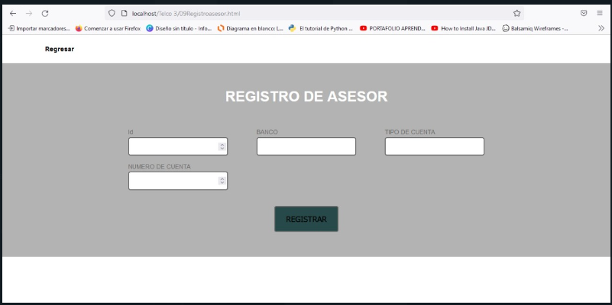
DISEÑO HTML5 Y CSS3
INGRESO CUENTA ASESOR

Slide 36
DISEÑO HTML5 Y CSS3
INGRESO CUENTA ASESOR

Slide 37
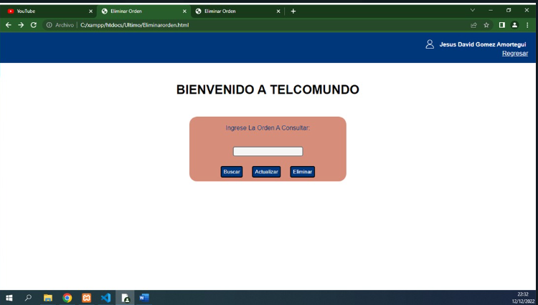
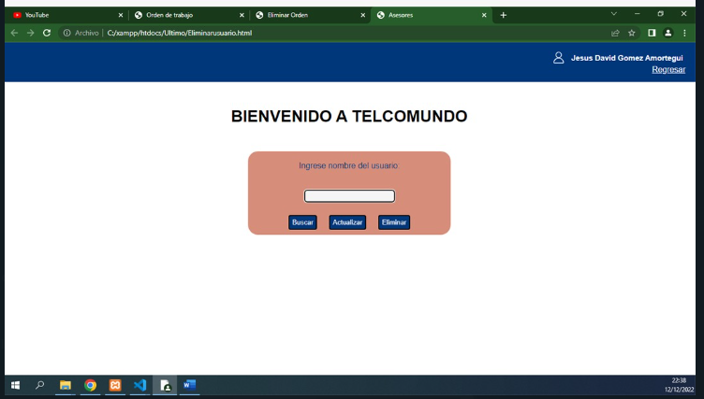
DISEÑO HTML5 Y CSS3
LIDER

Slide 38
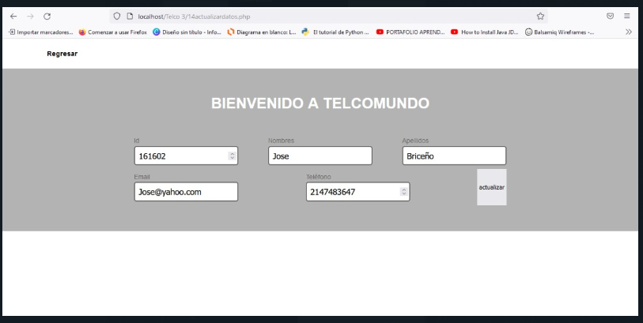
DISEÑO HTML5 Y CSS3
BUSCAR Y ACTUALIZAR

Slide 39
MANUALES
https://drive.google.com/file/d/17JM5u1VZp8hIwQl-9jGXagEBMrAWukRA/view?usp=sharing

Slide 40

PRUEBAS DE SOFTWARE

Slide 41
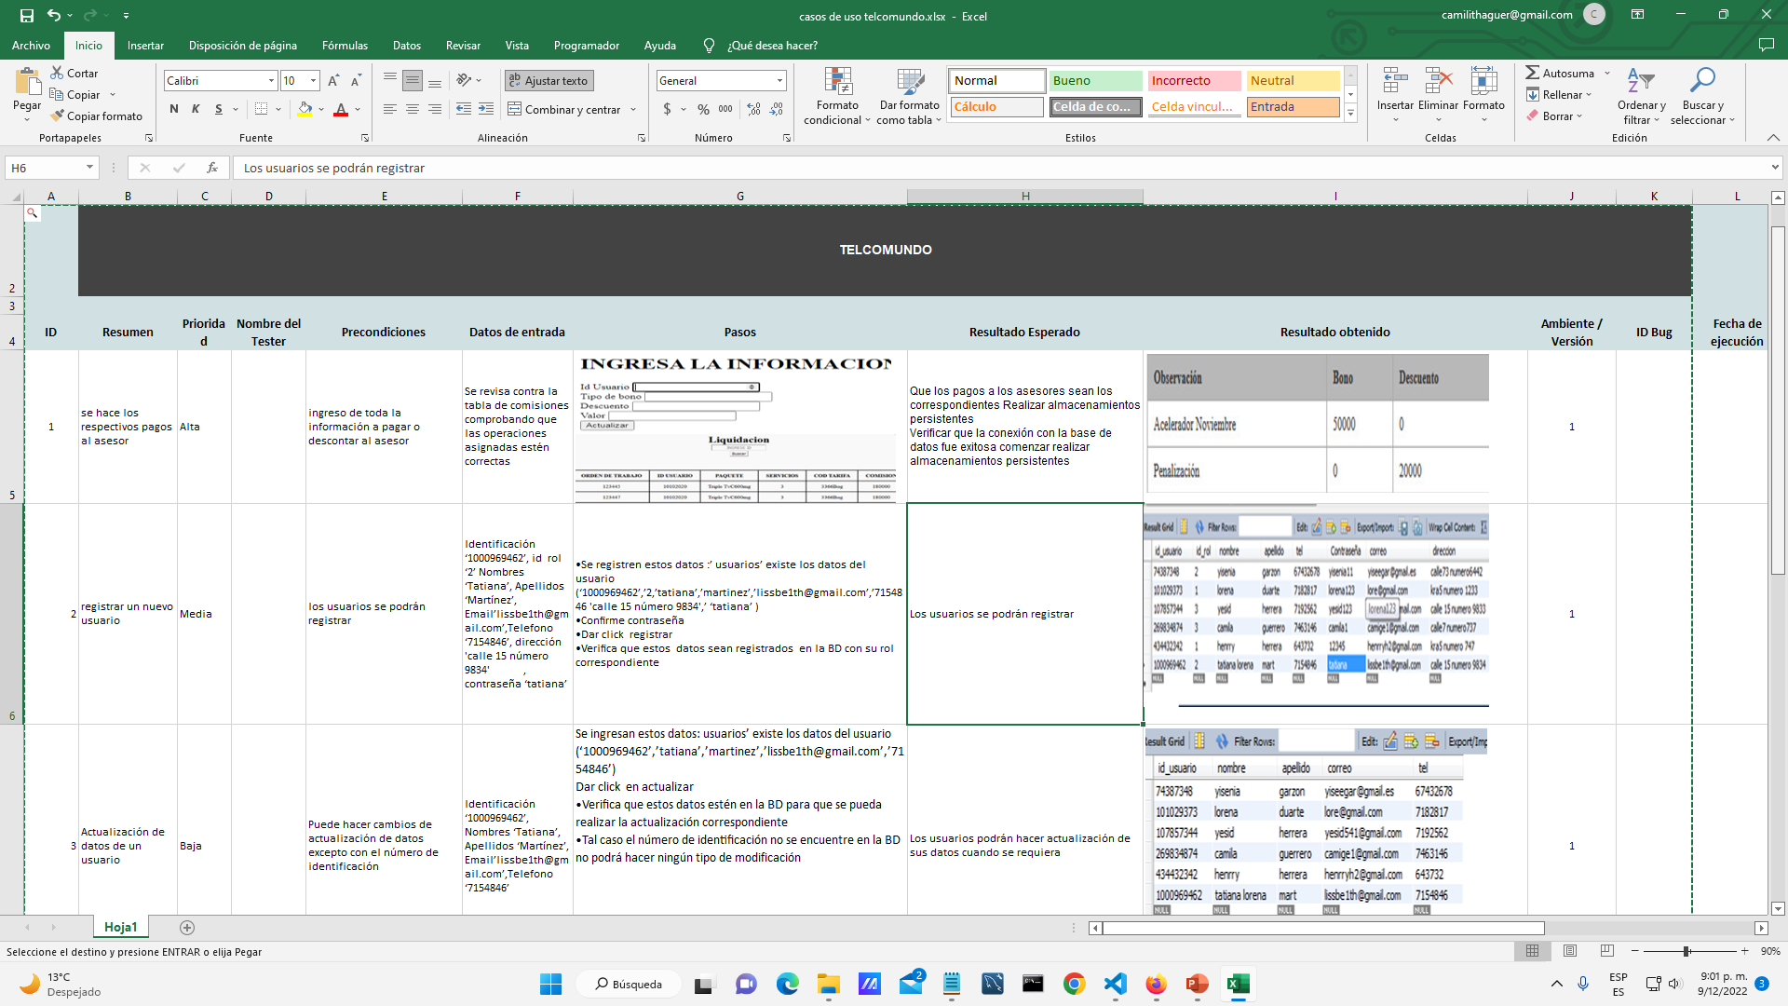

Slide 42
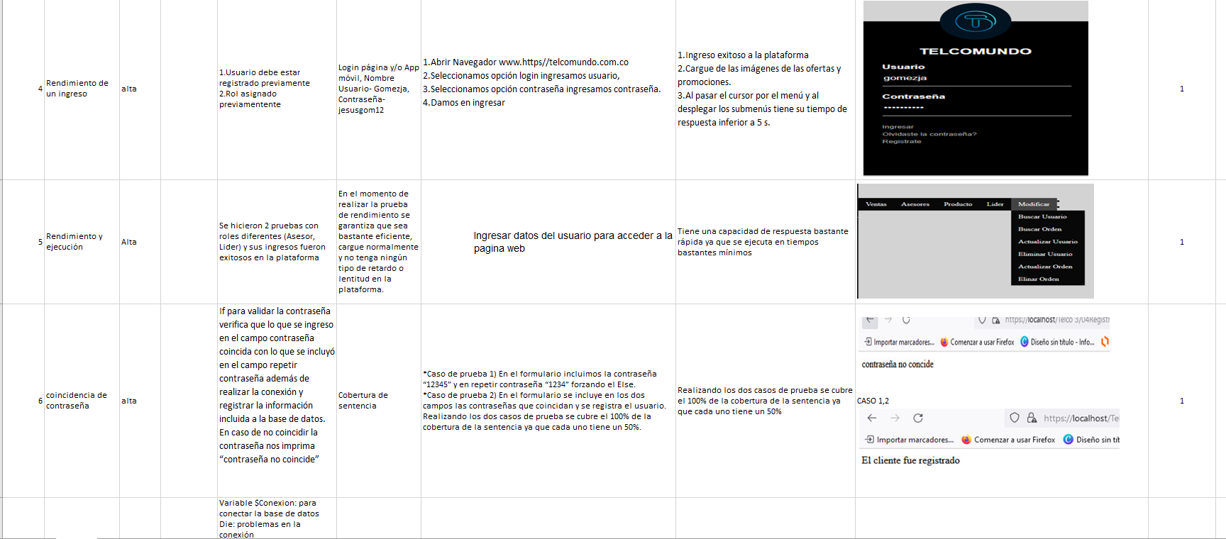

Slide 43
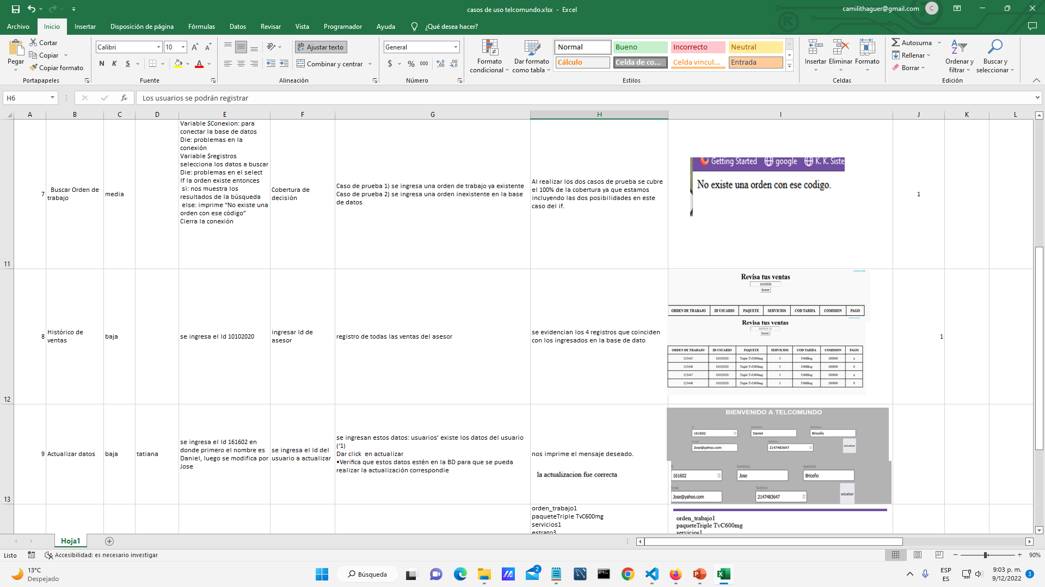

Slide 44
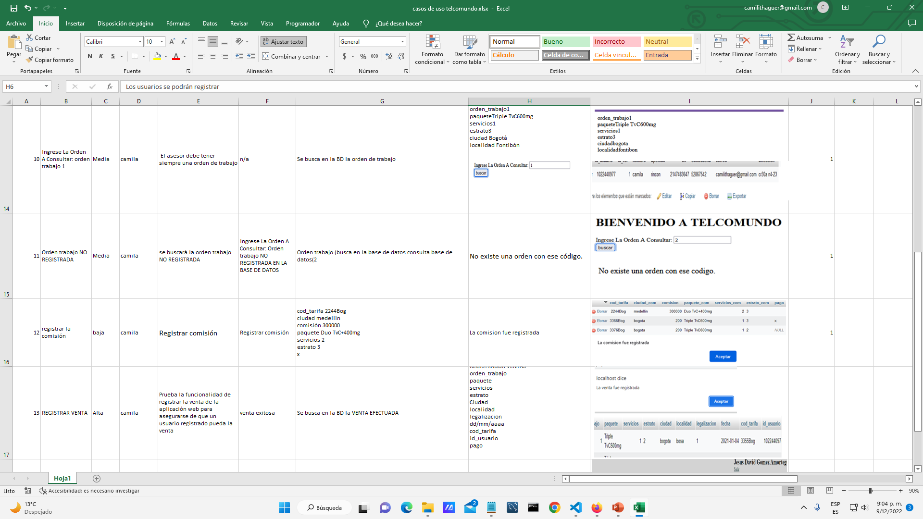

Slide 45
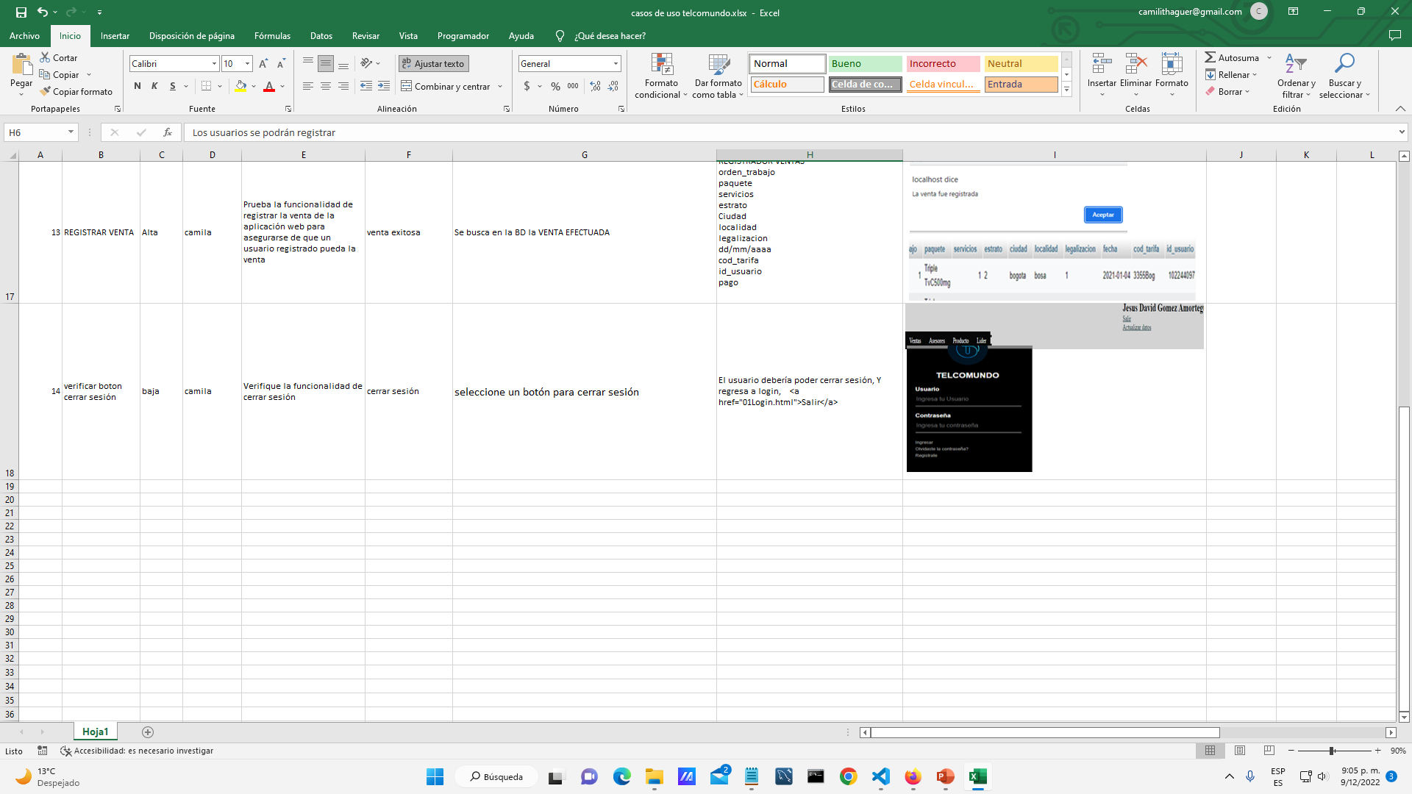

Slide 46
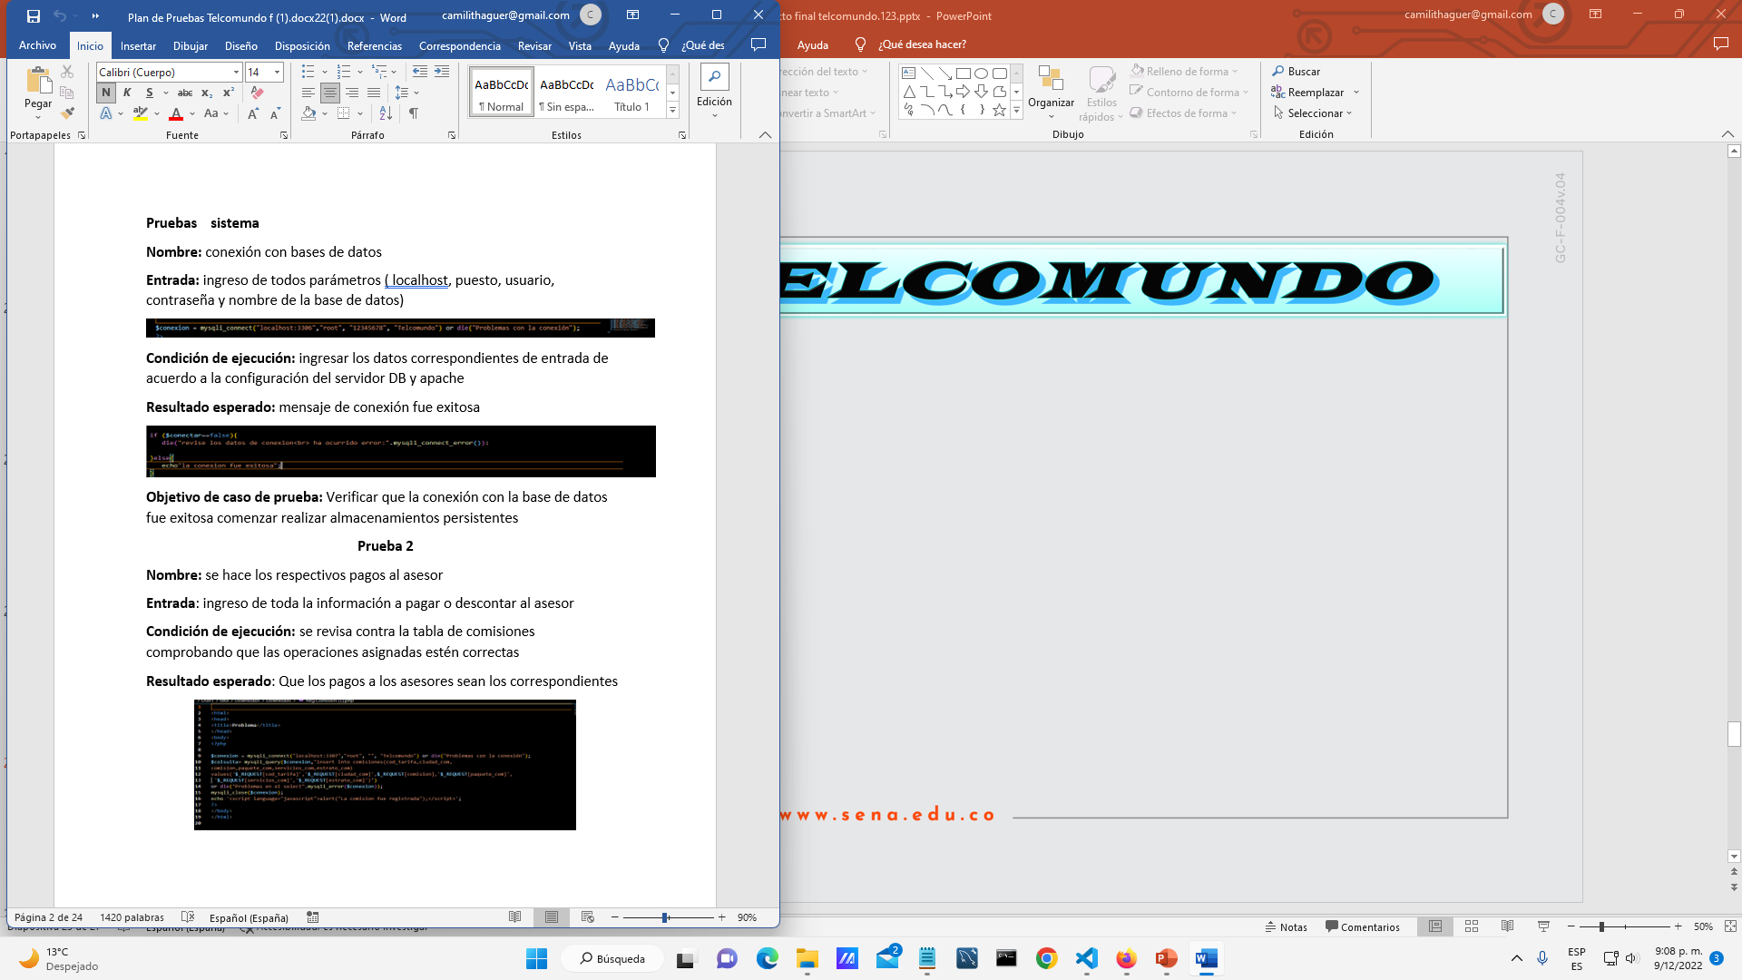
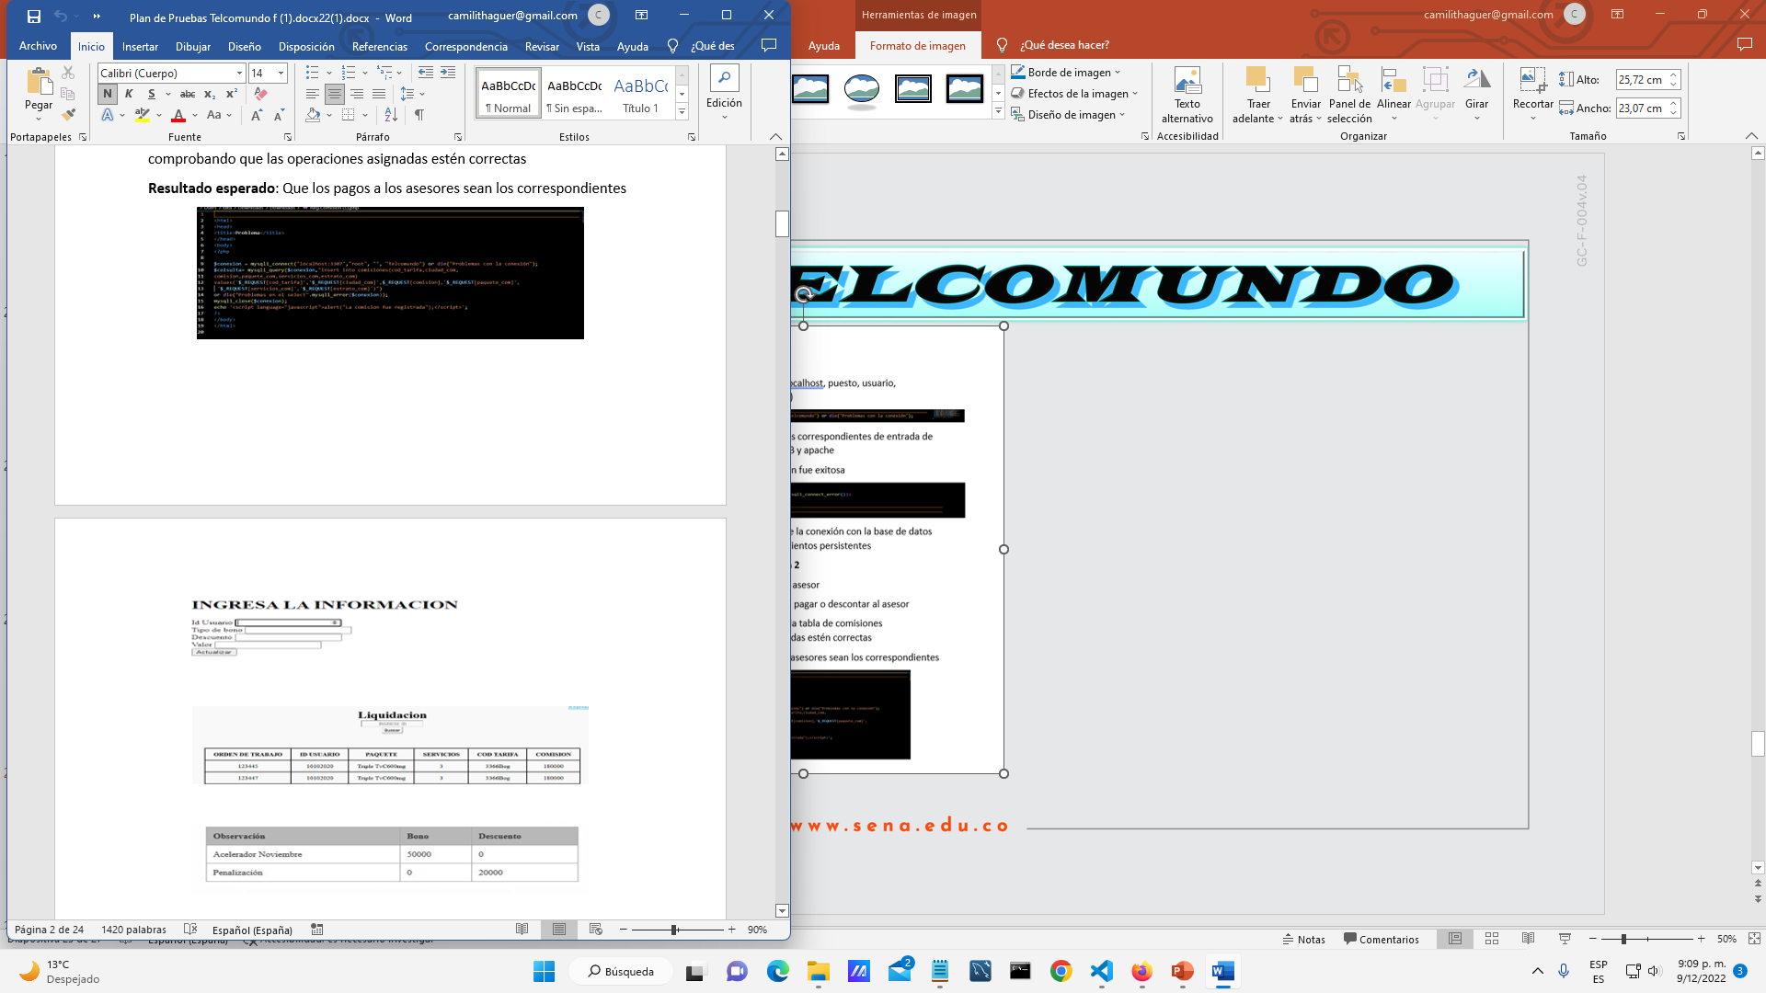

Slide 47
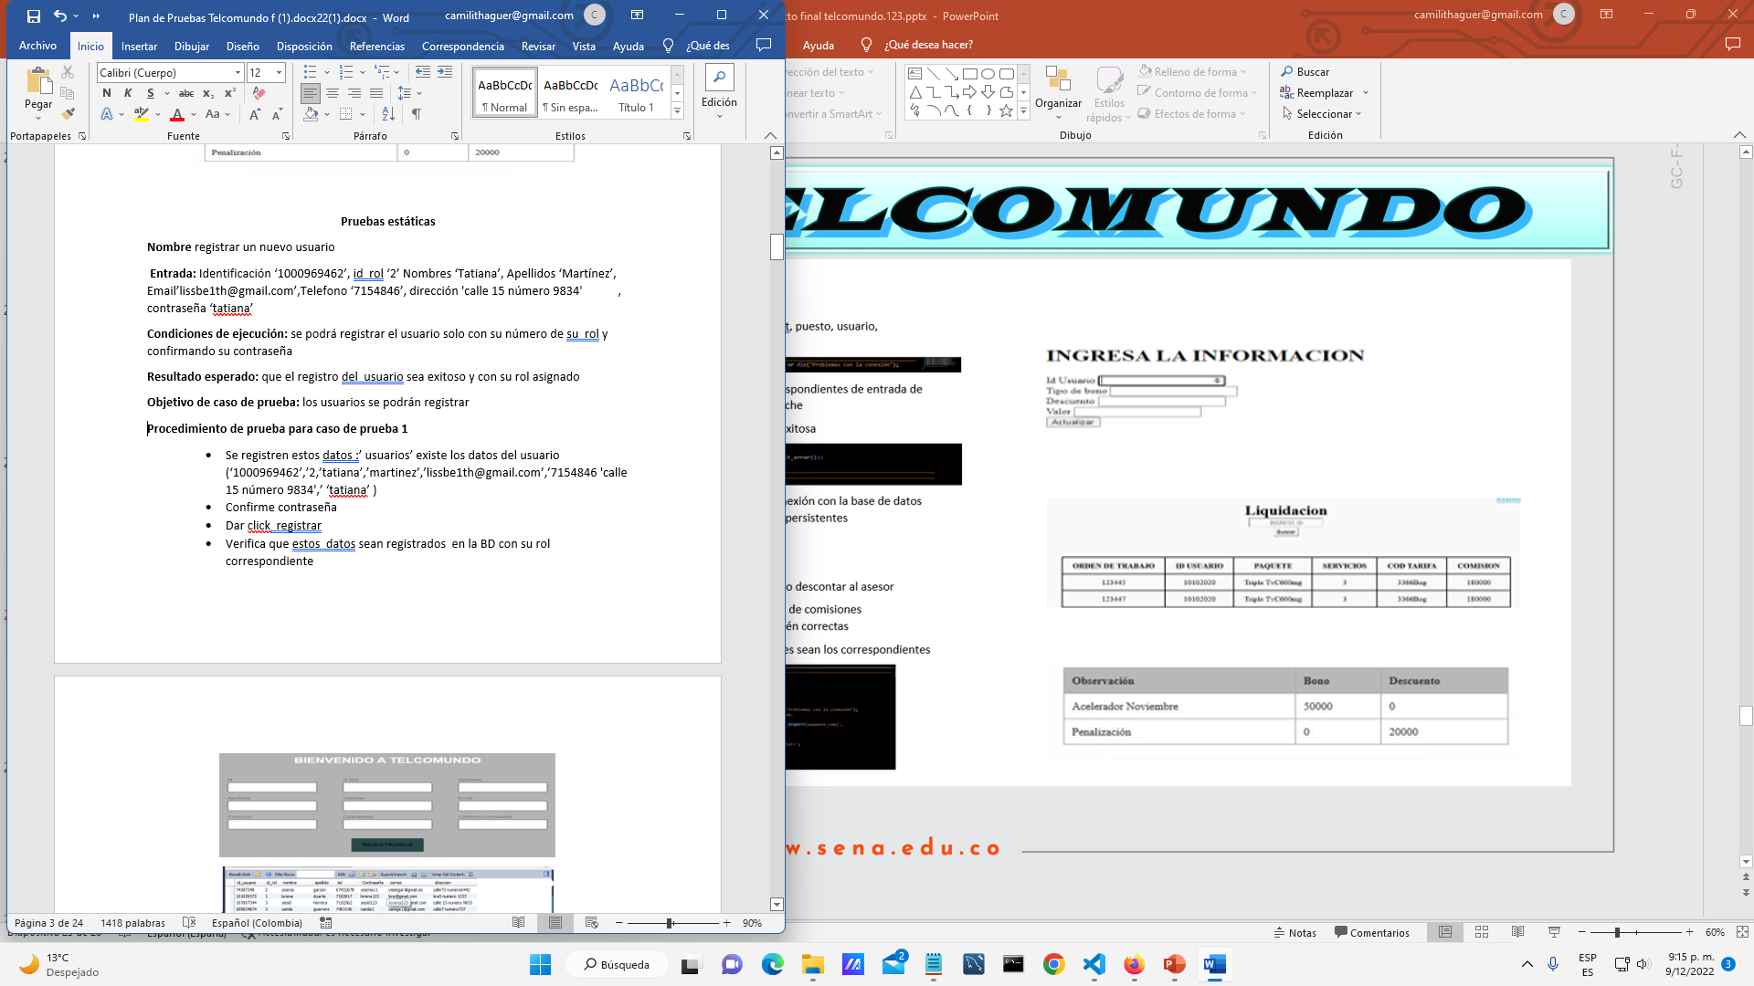
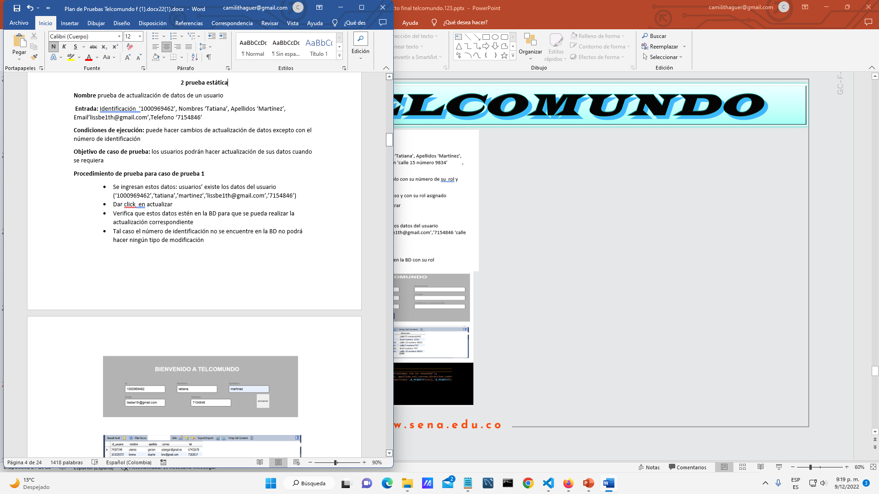
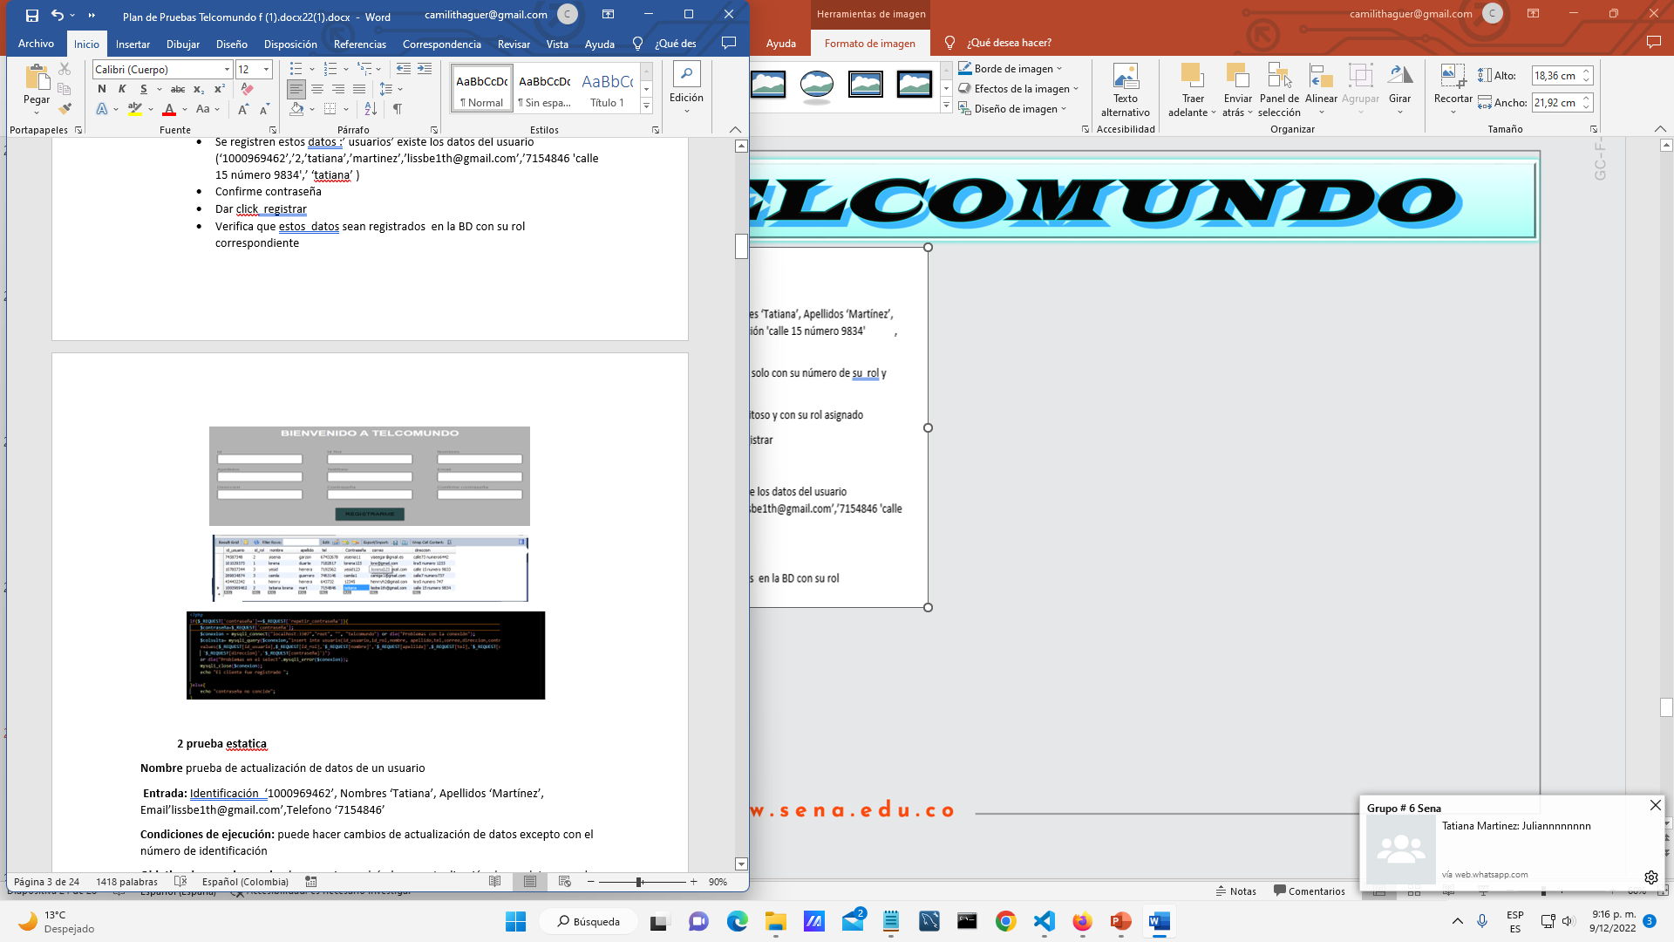
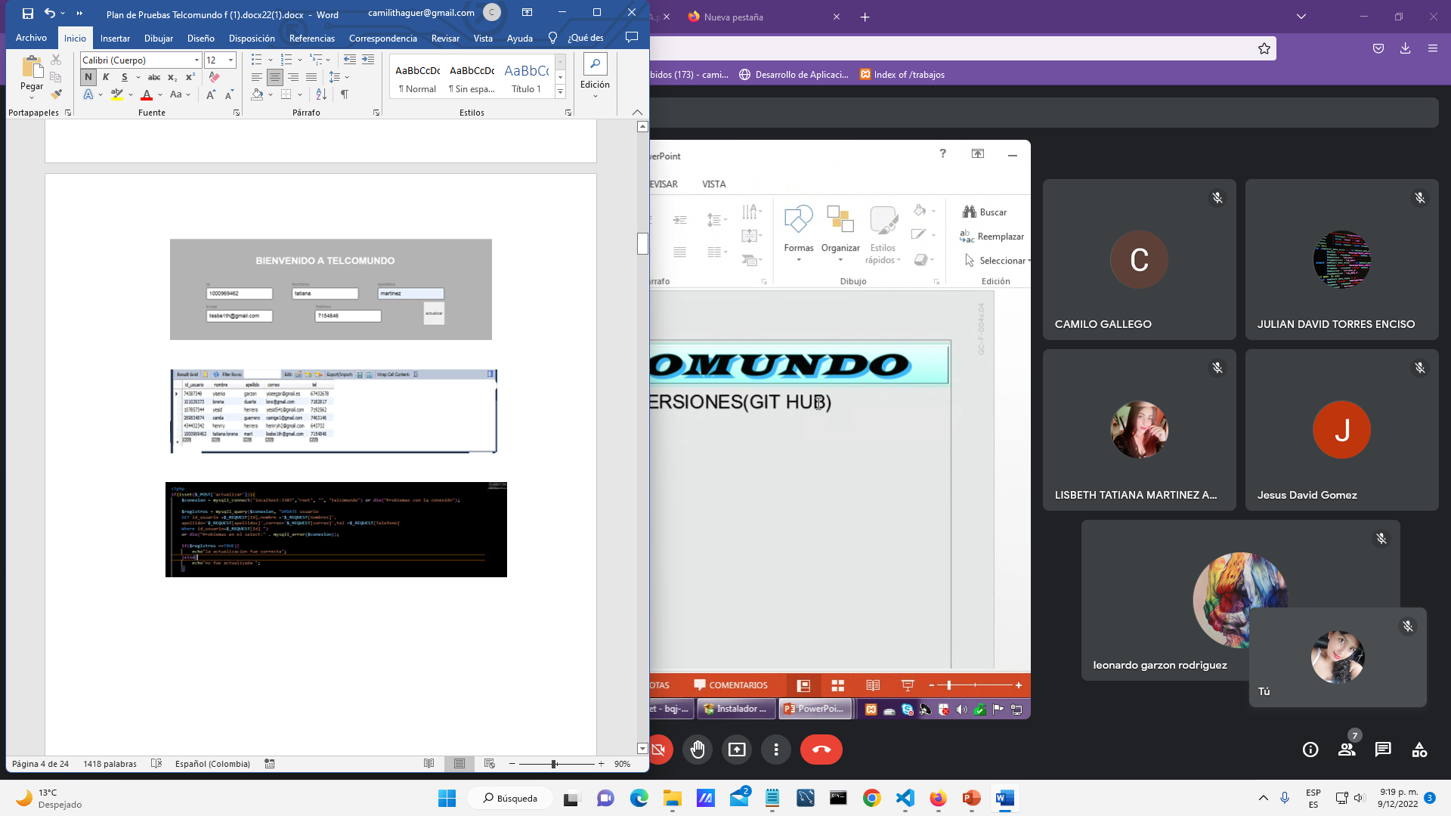

Slide 48
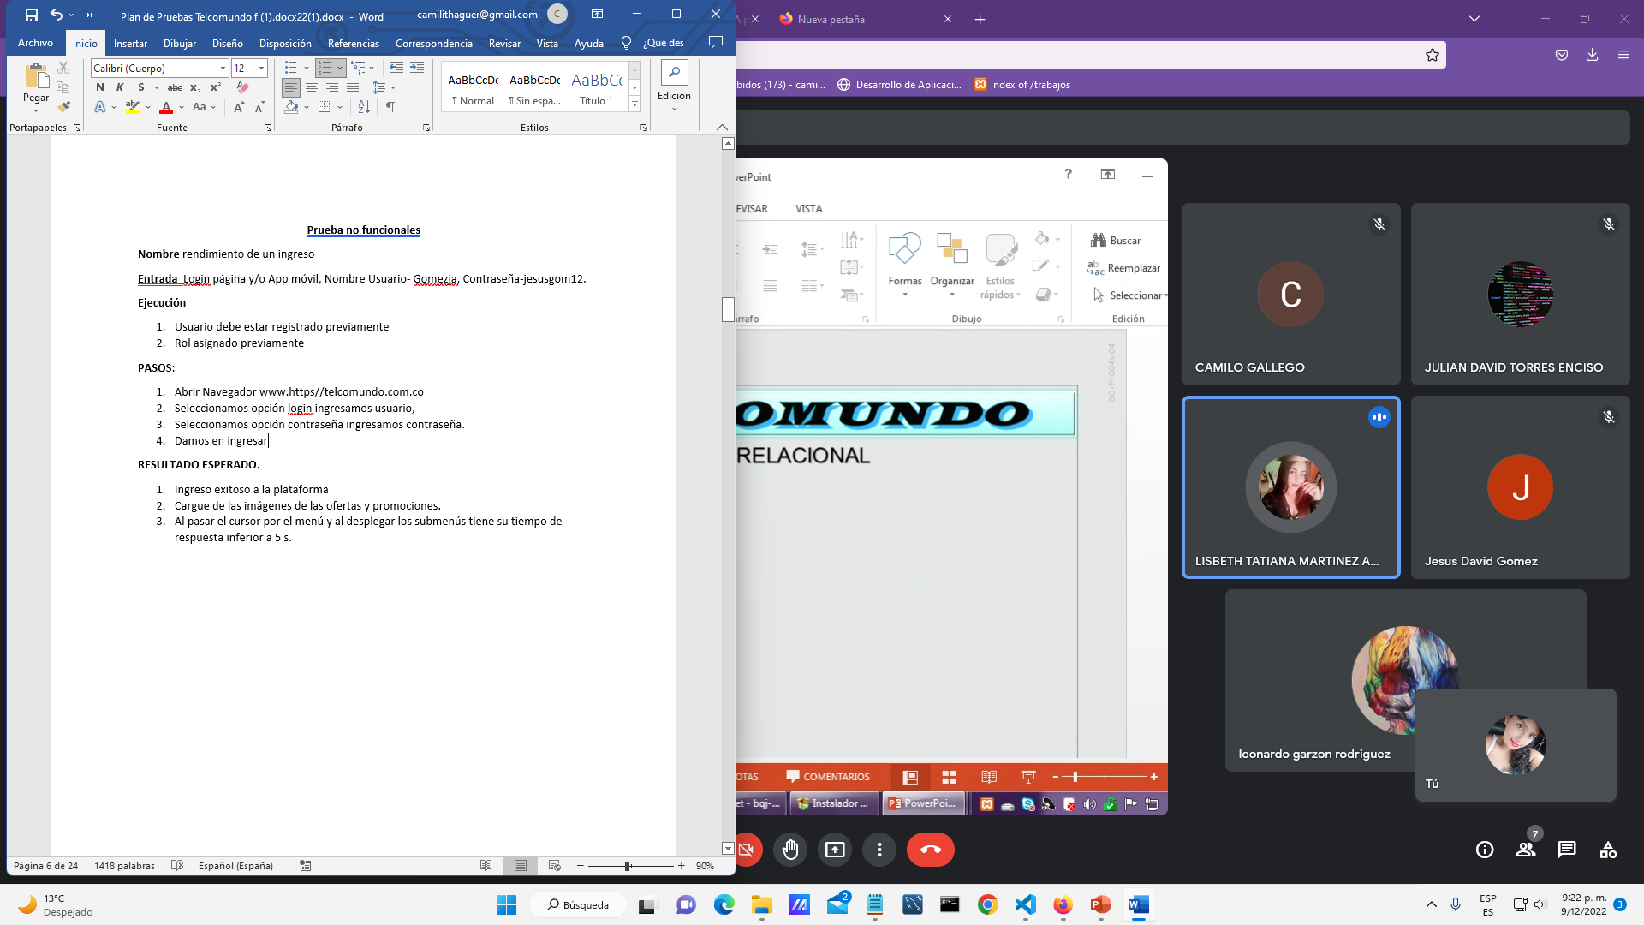
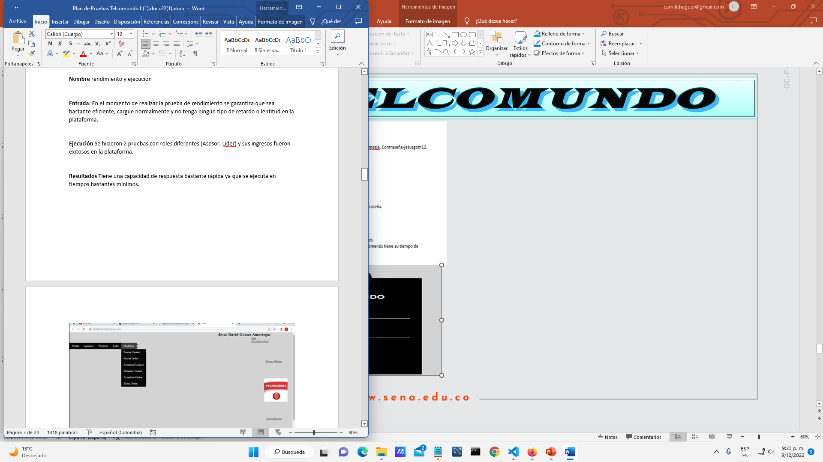
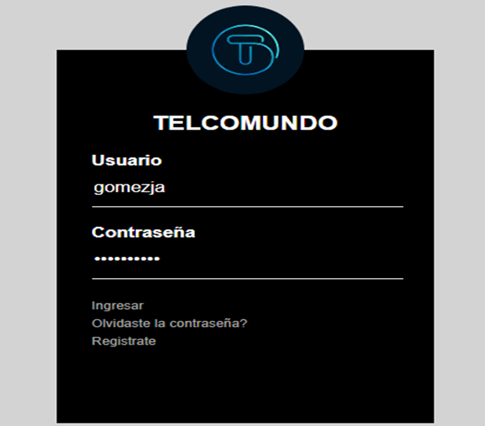
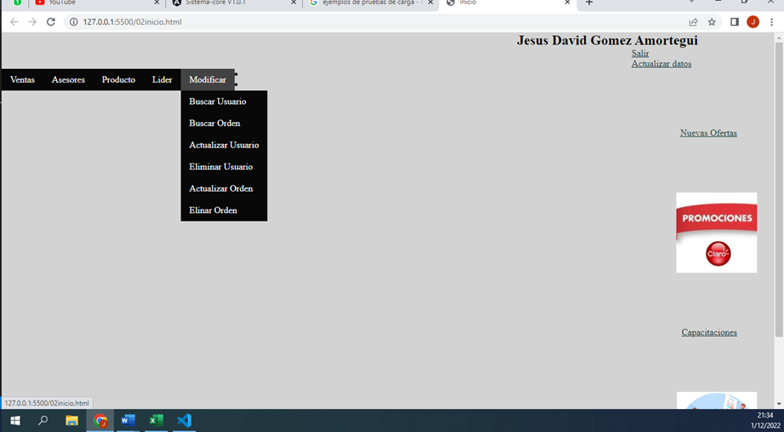

Slide 49
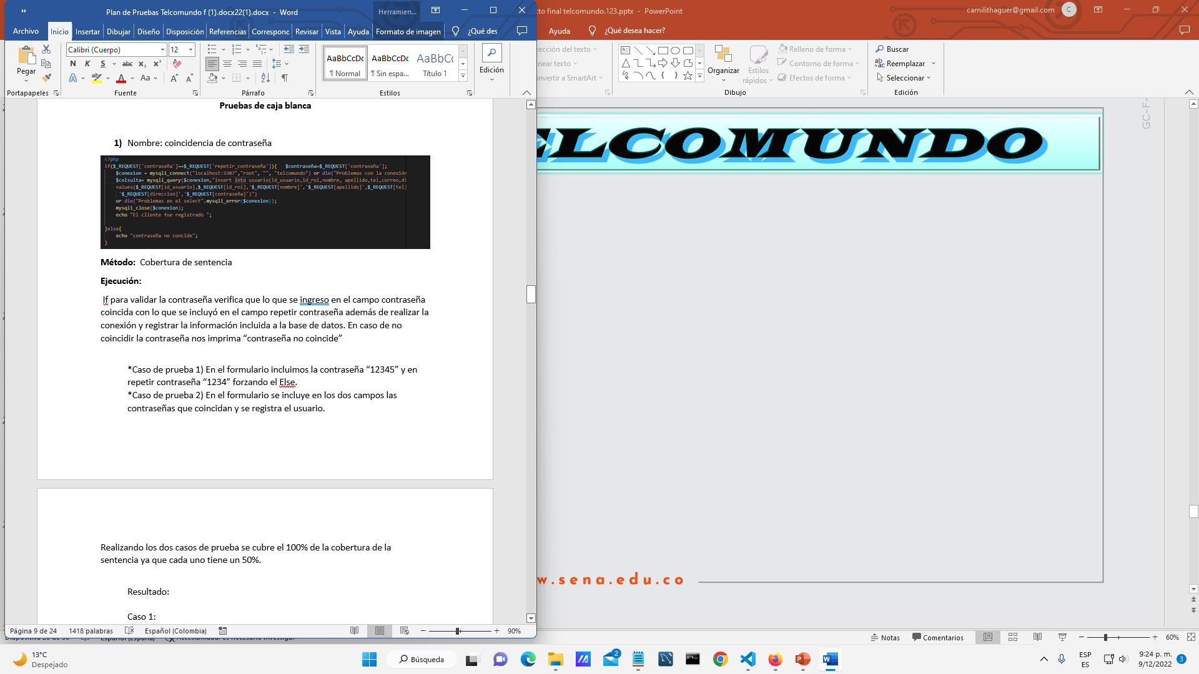
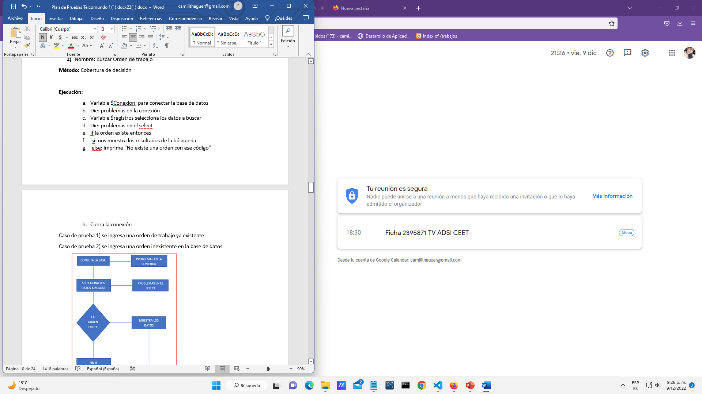
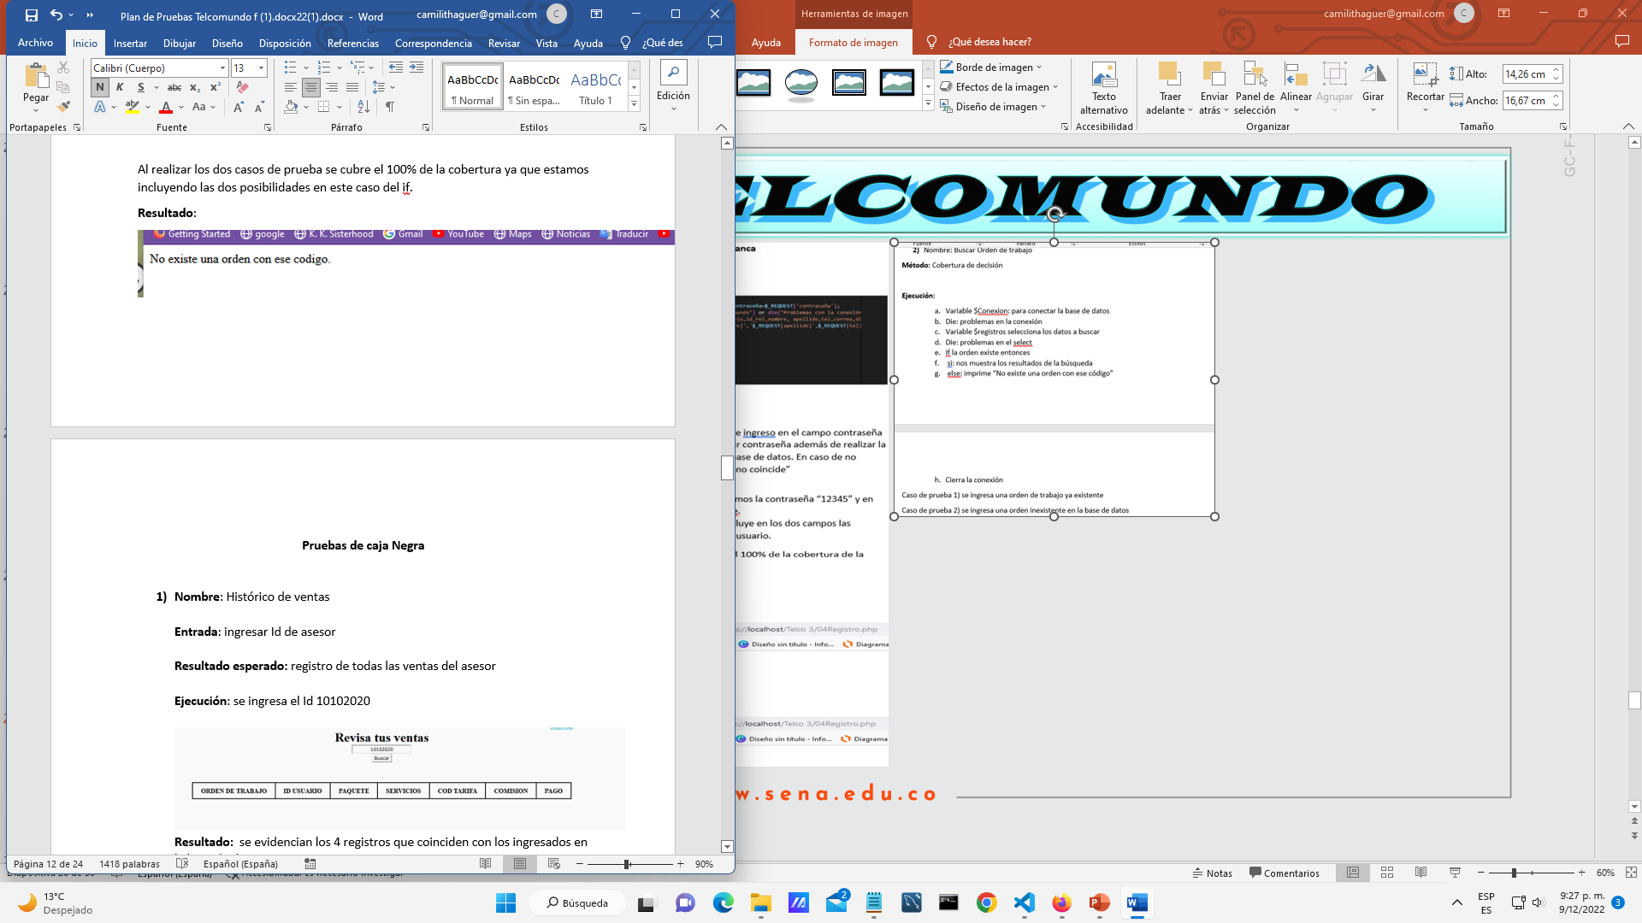
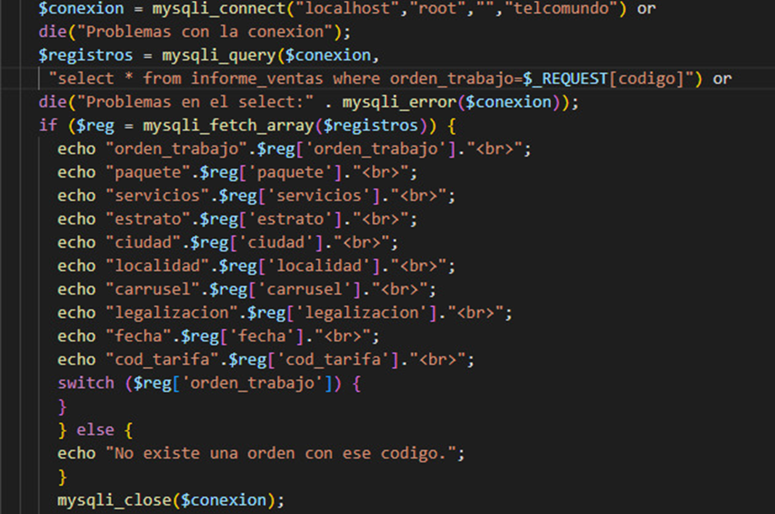
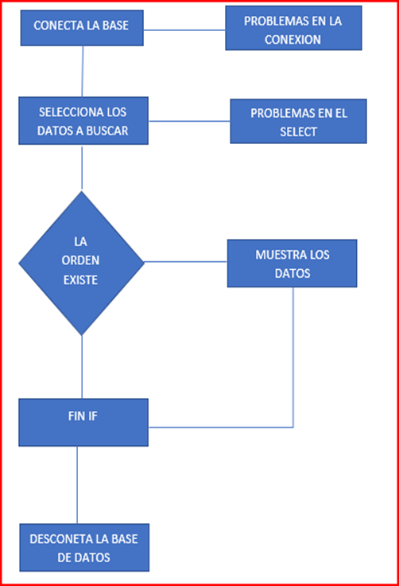


Slide 50




Slide 51




Slide 52



Slide 53




Slide 54


Slide 55

DIAGRAMA DE CLASES

Slide 56


Slide 57

Al Sena por haber permitido la formación académica en un nuevo ciclo para nosotros los aprendices con la finalidad de superarnos, también agradecer por el apoyo y el tiempo dedicado de los instructores
Agradecimientos

